Slide 1
DEPARTAMENTO DE CIENCIAS HUMANAS Y SOCIALES
CARRERA DE EDUCACIÓN INFANTIL
TEMA:
ANÁLISIS DEL DESARROLLO DE LA INTELIGENCIA LINGÜÍSTICA A TRAVÉS DE JUEGOS DRAMÁTICOS, EN NIÑOS DE 4 A 5 AÑOS DEL CENTRO DE EDUCACIÓN INICIAL “NIDO LA CIGÜEÑA” EN EL CANTÓN QUITO, PROVINCIA DE PICHINCHA.
AUTORAS:
CANTUÑA CHANGOLUISA SONIA JUDITH
CHILLAGANA TAIPE CARMEN CECILIA
TUTOR(A): MSC. PADILLA GISELA
2018

Slide 2
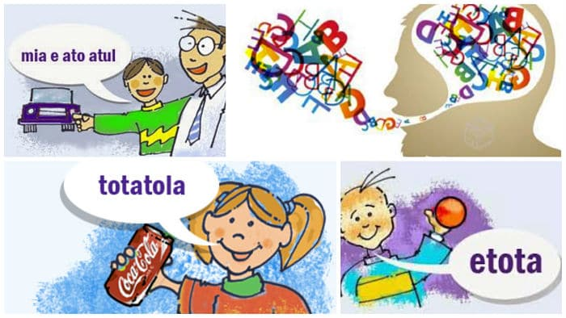
PLANTEAMIENTO DEL PROBLEMA
Deficiencias lingüísticas
Escaso empleo de juegos dramáticos
Falta de recurso didácticos y espacio limitado

Slide 3
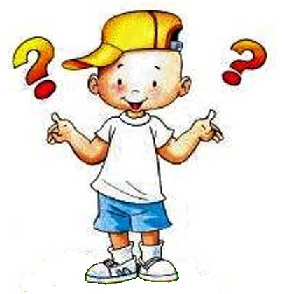
FORMULACIÓN DEL PROBLEMA
¿De qué manera intervienen los juegos dramáticos en el desarrollo de la inteligencia lingüística en los niños de 4 a 5 años de edad del Centro de Educación Inicial “Nido la Cigüeña”?
VARIABLE
DEPENDIENTE
Inteligencia Lingüísticas
VARIABLE INDEPENDIENTE
Juegos Dramáticos

Slide 4
DELIMITACIÓN DE LA INVESTIGACIÓN
Centro de Educación Inicial “Nido la Cigüeña”
Durante el segundo quimestre del año lectivo 2017 - 2018
Docentes Niños
Cantón Quito, Parroquia Guamaní

Slide 5
OBJETIVOS
OBJETIVO GENERAL
Analizar el desarrollo de la inteligencia lingüística a través de juegos dramáticos, en niños de 4 a 5 años del Centro de Educación Inicial “Nido la Cigüeña”.
Identificar
Establecer
Especificar
Determinar
OBJETIVOS ESPECÍFICOS

Slide 6
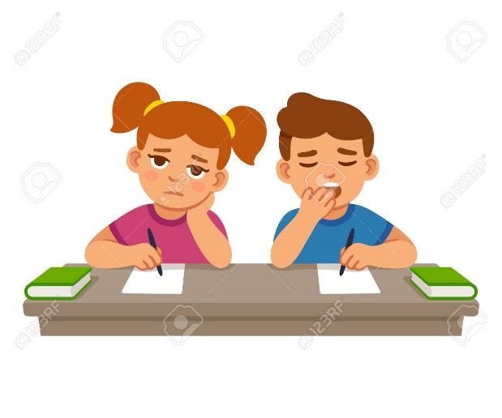
JUSTIFICACIÓN
Falta de motivación
Metodología no adecuada
Dificultades en el proceso de enseñanza y aprendizaje
Área de lenguaje
Deficiencias lingüísticas

Slide 7
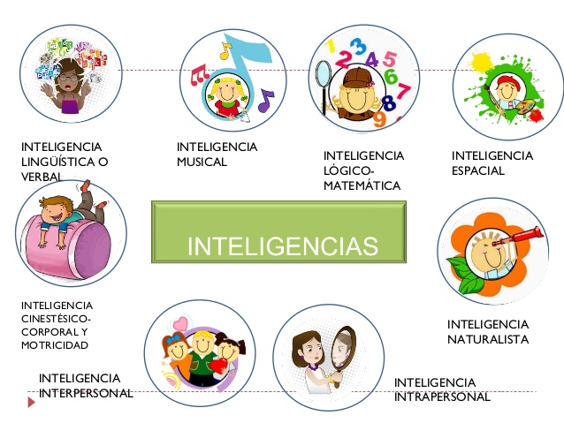
MARCO TEÓRICO
UNIDAD I
INTELIGENCIA LINGÜÍSTICA
DEFINICIÓN
Según:
Lizano y Umaña (2008)
Teoría de Inteligencias múltiples
Howard Gardner (1999)
Características
Inteligencia lingüística y el currículo de E.I.
Inteligencia lingüística, lenguaje y cognición

Slide 8
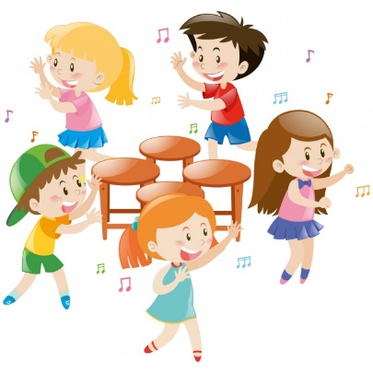
UNIDAD II
JUEGO DRAMÁTICO
DEFINICIÓN
Según:
López (1990)
TEORÍAS DEL JUEGO
Andrés (2011) – Piaget (1961)
Meneses y Monge (2001)- Brower (1988)
Blanco (2012) – Vigotsky (1924)
TIPOS DE JUEGOS
CARACTERÍSTICAS
FASES DEL JUEGO
Simbólico Dramático teatral
Fase de preparación Fase de juego Fase de orden y cierre Fase de evaluación y prospectiva

Slide 9
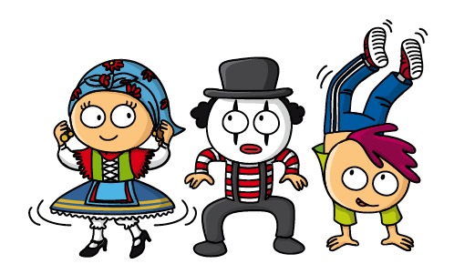
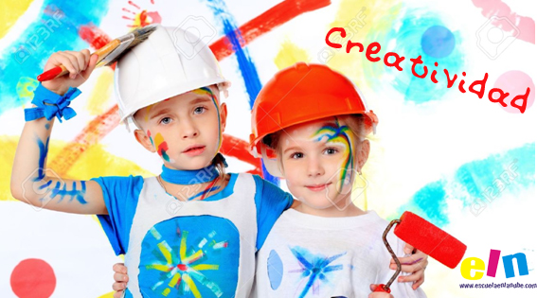
UNIDAD III
JUEGO DRAMÁTICO Y OTRAS ÁREAS
Juego de roles
Escenas dramáticas
El juego dramático como estrategia didáctica que facilita el desarrollo de la inteligencia lingüística.
Formas de expresión
Creatividad

Slide 10
METODOLOGÍA DE LA INVESTIGACIÓN
MODALIDAD DE LA INVESTIGACIÓN
DOCUMENTAL
TIPO DE INVESTIGACIÓN
DESCRIPTIVA
CAMPO

Slide 11
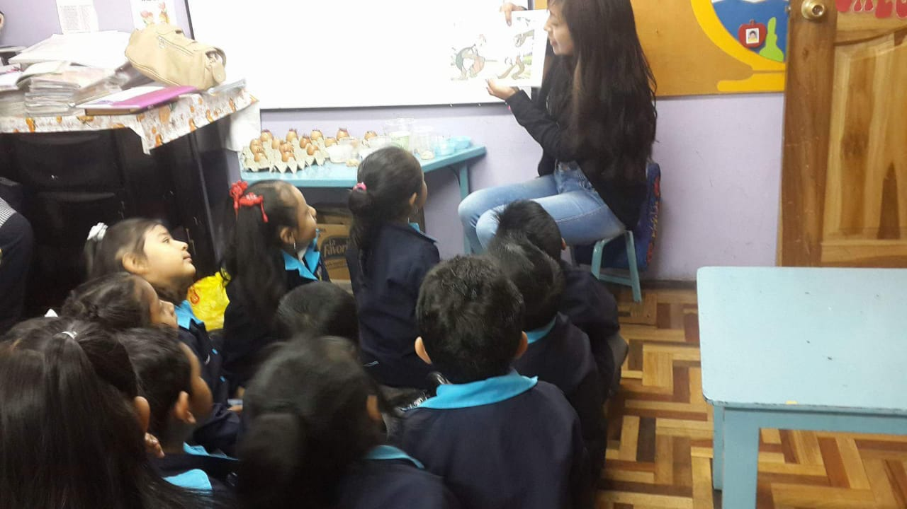
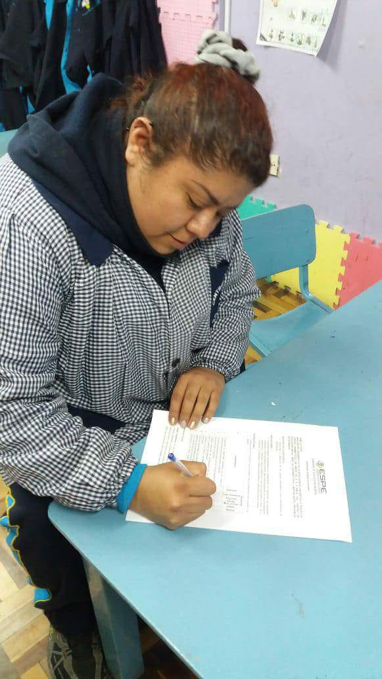
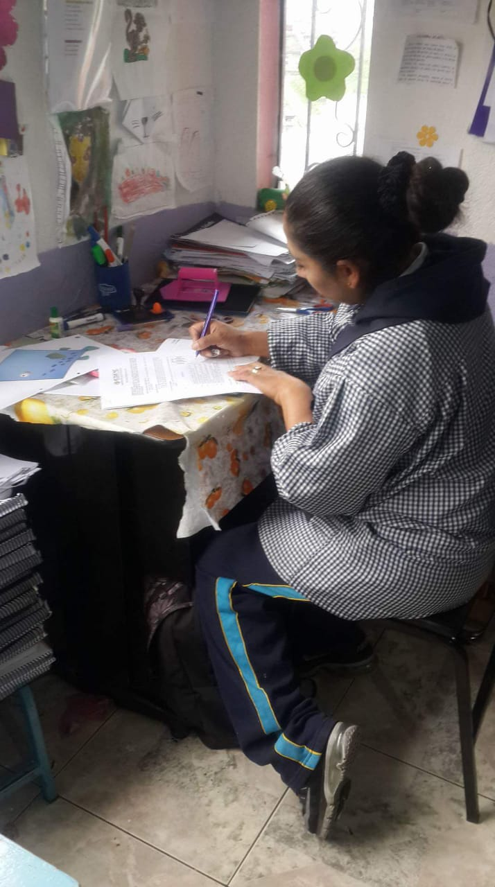
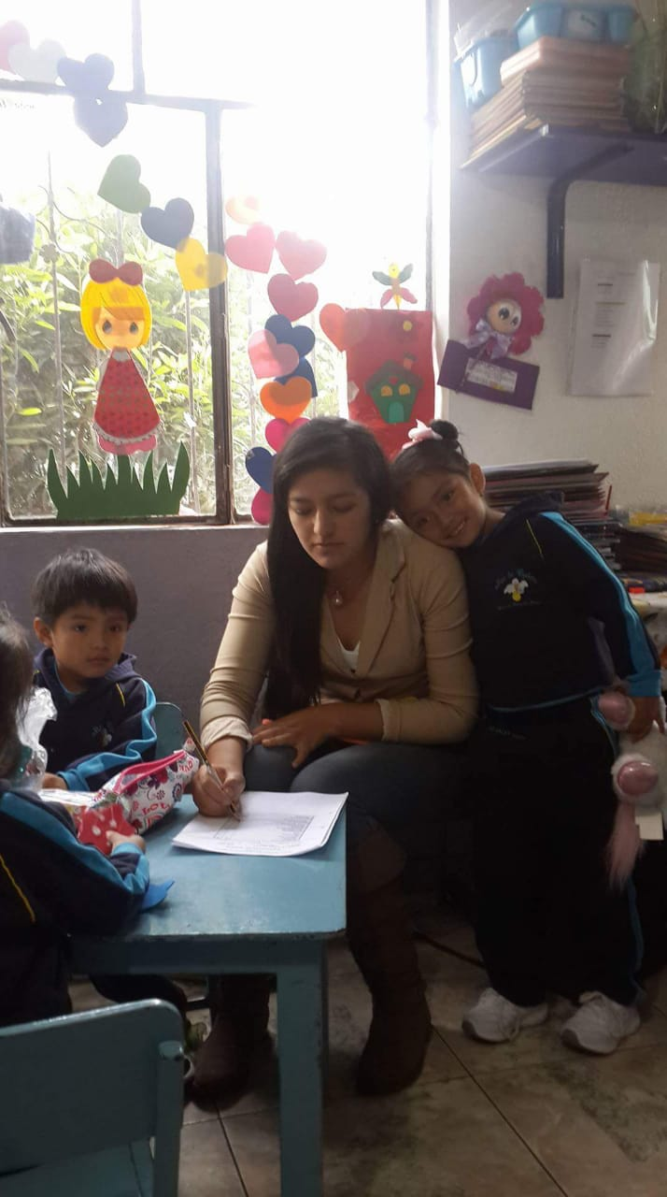
TÉCNICAS E INSTRUMENTOS
OBSERVACIÓN : Guía de observación
ENCUESTA : Dirigida a docentes

Slide 12
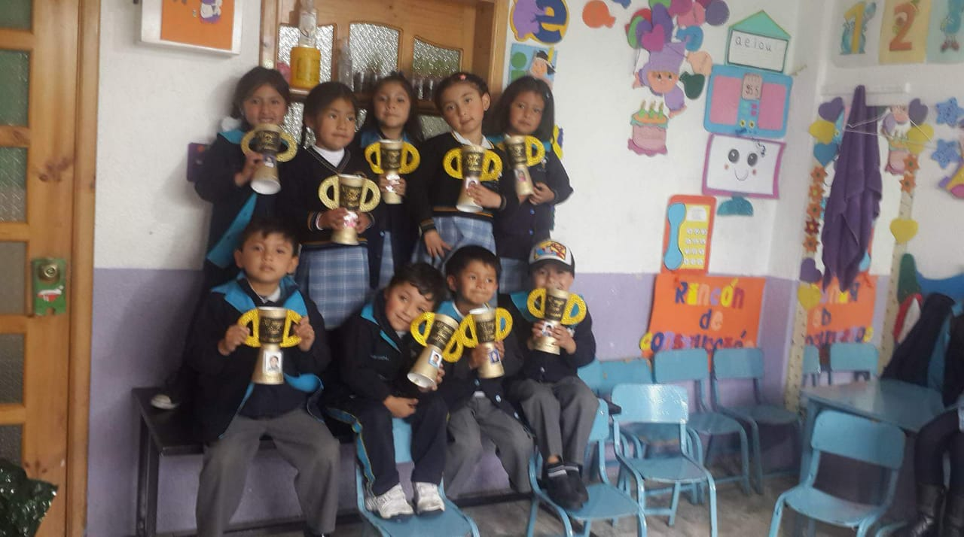
POBLACIÓN Y MUESTRA
POBLACIÓN: 83 niños 4-5 y 6 docentes del Inicial II.
MUESTRA: Constituido por la totalidad de niños y docentes

Slide 13
ANÁLISIS E INTERPRETACIÓN DE RESULTADOS
RESULTADOS DE GUÍA DE OBSERVACIÓN APLICADA A LOS NIÑOS
PREGUNTA 2.
Se expresa a través de oraciones cortas y completas.
Ítem | Categoría | Frecuencia | Porcentaje
2 | Iniciado | 11 | 13%
 | En proceso | 69 | 83%
 | Adquirido | 3 | 4%
 | Total | 83 | 100%

Slide 14
PREGUNTA 6.
Responde frecuentemente preguntas sobre un texto narrado por el adulto, relacionadas a los personajes y acciones principales.
Ítem | Categoría | Frecuencia | Porcentaje
6 | Iniciado | 11 | 13%
 | En proceso | 69 | 83%
 | Adquirido | 3 | 4%
 | Total | 83 | 100%

Slide 15
PREGUNTA 9.
Describe detalladamente imágenes, objetos y situaciones que observa.
Ítem | Categoría | Frecuencia | Porcentaje
9 | Iniciado | 6 | 7%
 | En proceso | 72 | 87%
 | Adquirido | 5 | 6%
 | Total | 83 | 100%

Slide 16
PREGUNTA 12.
Identifica correctamente fonemas que escucha.
Ítem | Categoría | Frecuencia | Porcentaje
12 | Iniciado | 12 | 15%
 | En proceso | 65 | 78%
 | Adquirido | 6 | 7%
 | Total | 83 | 100%

Slide 17
RESULTADOS DE ENCUESTA APLICADA DOCENTES
PREGUNTA 5
¿Ejecuta actividades dramáticas con los niños para el desarrollo de la inteligencia lingüística?
Ítem | Categoría | Frecuencia | Porcentaje
5 | Siempre | 3 | 60%
 | Casi Siempre | 2 | 40%
 | Algunas Veces | 0 | -
 | Muy pocas veces | 0 | -
 | Nunca | 0 | -
 | Total | 5 | 100%

Slide 18
PREGUNTA 2.
¿Planifica escenarios para que los niños puedan imitar situaciones de la realidad?
Ítem | Categoría | Frecuencia | Porcentaje
2 | Siempre | 3 | 60%
 | Casi Siempre | 1 | 20%
 | Algunas Veces | 1 | 20%
 | Muy pocas veces | 0 | -
 | Nunca | 0 | -
 | Total | 5 | 100%

Slide 19
PREGUNTA 14.
¿Considera que el juego dramático puede ser realizado en cualquier momento de la situación de aprendizaje? (motivación, preparación conocimientos previos, desarrollo del tema, evaluación)
Ítem | Categoría | Frecuencia | Porcentaje
14 | Siempre | 4 | 80%
 | Casi Siempre | 1 | 20%
 | Algunas Veces | 0 | -
 | Muy pocas veces | 0 | -
 | Nunca | 0 | -
 | Total | 5 | 100%

Slide 20
CONCLUSIONES
Existe la necesidad de tener un material didáctico como herramientas e instrumentos para el desarrollo de las actividades de enseñanza aprendizaje del Centro de Educación Inicial “Nido la Cigüeña”, dado que no existe alguno en la institución, que guíe al personal docente en la aplicación y diseño del juego dramático, contribuyendo al desarrollo de la inteligencia lingüística de los niños de 4 y 5 años.
Los juegos dramáticos permiten el desarrollo de la inteligencia lingüística, ya que los niños pueden optar por representar diversos roles y representar personas, objetos, acciones de forma interactiva, reciproca y sincronizada desde su propio punto de vista (Morón, 2011).
EL(80%) de niños con edades comprendidas entre 4y 5 años del Centro de Educación Inicial “Nido la Cigüeña” poseen un nivel de destreza lingüística que se ubica “en proceso” de acuerdo a los resultados arrojados en la Ficha de Observaciones.

Slide 21
RECOMENDACIONES
Involucrar en el proceso de enseñanza aprendizaje diferentes actividades lúdicas para que los niños de 4-5 años del Centro de Educación Inicial “Nido la Cigüeña” alcancen el nivel “Adquirido” de todas las destrezas en el desarrollo de la inteligencia lingüística.
Aplicar regular, suficiente y eficientemente estrategias didácticas especificas en las actividades de enseñanza aprendizaje del lenguaje en el Centro de Educación Inicial “Nido la Cigüeña” para ayudar a los niños de 4-5 años en el desarrollo de la inteligencia lingüística.
Implementar el uso regular por parte de docente de los juegos dramáticos como herramienta didáctica en la creación de los procesos de enseñanza-aprendizaje con el fin de facilitar el desarrollo de la inteligencia lingüística.
Diseñar un material didáctico para las docentes, que oriente en el uso de los juegos dramáticos en las actividades de enseñanza para el desarrollo de la inteligencia lingüística de los niños de 4-5 años del Centro de Educación Inicial “Nido la Cigüeña”.

Slide 22
PROPUESTA
ALTERNATIVA

Slide 23
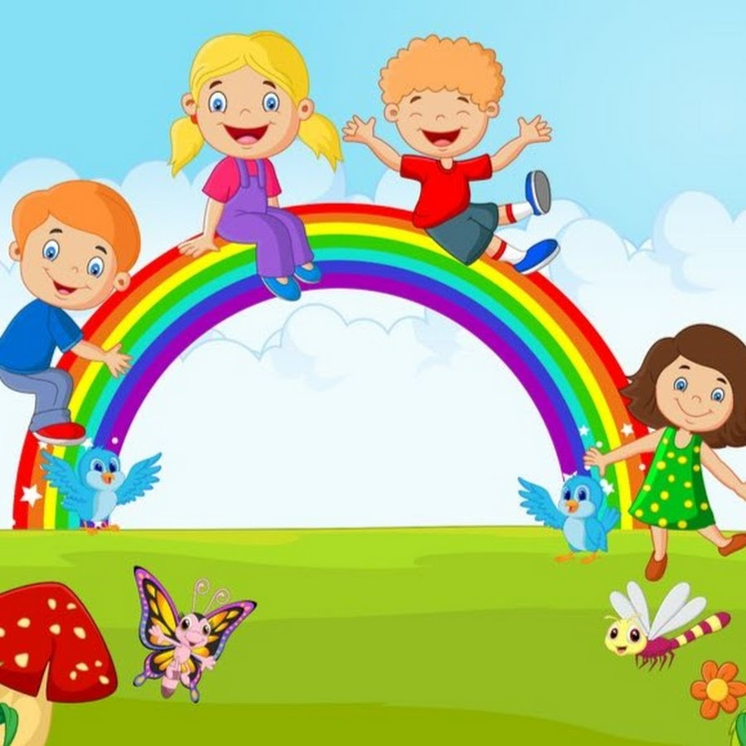
“Guía didáctica para el desarrollo de la inteligencia lingüística a través de juegos dramáticos”
JUEGA A
EXPRESARTE
"Jugando jugando
puedes comunicarte"

Slide 24
INTRODUCCIÓN – PRESENTACIÓN
ANTECEDENTES
JUSTIFICACIÓN
OBJETIVOS
BIBLIOGRAFIA
FUNDAMENTACIÓN TEORICA
ACTIVIDADES Bloque 1: Léxico Bloque 2: Semántico Bloque 3:Fonológico
RECOMENDACIONES Y SUGERENCIAS

Slide 25
OBJETIVOS
OBJETIVO
GENERAL
Propiciar la realización de Juegos Dramáticos como herramienta educativa que ayude a los docentes a canalizar las actividades del aula en función de fortalecer el desarrollo de la inteligencia lingüística de los niños de 4 a 5 años.
Proponer actividades sobre el desarrollo de la inteligencia lingüística de los niños de 4 y 5 años mediante el uso de los juegos dramáticos.
Destacar la importancia del uso correcto del lenguaje verbal y no verbal, generando interés en el aprendizaje de los estudiantes a través de los juegos dramáticos para propiciar de forma efectiva la inteligencia lingüística.
Diseñar actividades que fortalezcan el desarrollo del lenguaje en referencia al léxico, lo semántico y lo fonológico a través de los juegos dramáticos.
OBJETIVOS
ESPECÍFICOS

Slide 26
ACTIVIDADES
BLOQUE 1: LÉXICO
BLOQUE 2: SEMÁNTICO
OBJETIVO
Incrementar la capacidad de expresión oral a través del manejo adecuado del vocabulario y la comprensión progresiva del significado de las palabras para facilitar su interacción con los otros.
OBJETIVO
Participar en la producción de textos sencillos potenciando su creatividad e imaginación como preámbulo para el desarrollo de la inteligencia lingüística.
BLOQUE 3: FONOLÓGICO
OBJETIVO
Articular correctamente los fonemas del idioma materno para facilitar su comunicación a través de un lenguaje claro.

Slide 27
¡El bosque encantado!
Fuente: Blyton(2008)
Elaborado por: Cantuña Sonia, Chillagana Cecilia.

Slide 28
Nombre
Tiempo de duración
Edad de participantes
Ámbitos de desarrollo y aprendizaje
Estrategias metodológicas

Slide 29
Indicadores de logro
Actividades de evaluación
Instrumentos de evaluación

